Slide 1
Обзорная экскурсия по школьному музею
МБОУ«Красноярская средняя школа им.Бых Н.Н»

Slide 2
Цель: углубленное изучение истории родного края.
Задачи:
- гражданско-патриотическая направленность воспитания детей на основе развития исторической памяти;
- укрепление связи поколений для осознания школьником себя как преемника наследия прошлого;
- формирование у обучающихся объективно-исторического подхода к изучению прошлого нашей Родины через различные формы поисковой и музейной работы;
- развитие личности, творческой активности детей;
- непосредственное участие школьников в поисковой исследовательской работе по изучению отдельных событий и этапов истории края;
- развитие чувства коллективизма;
- воспитание бережного отношения к природе и памятникам старины, уважения к старшим;

Slide 3
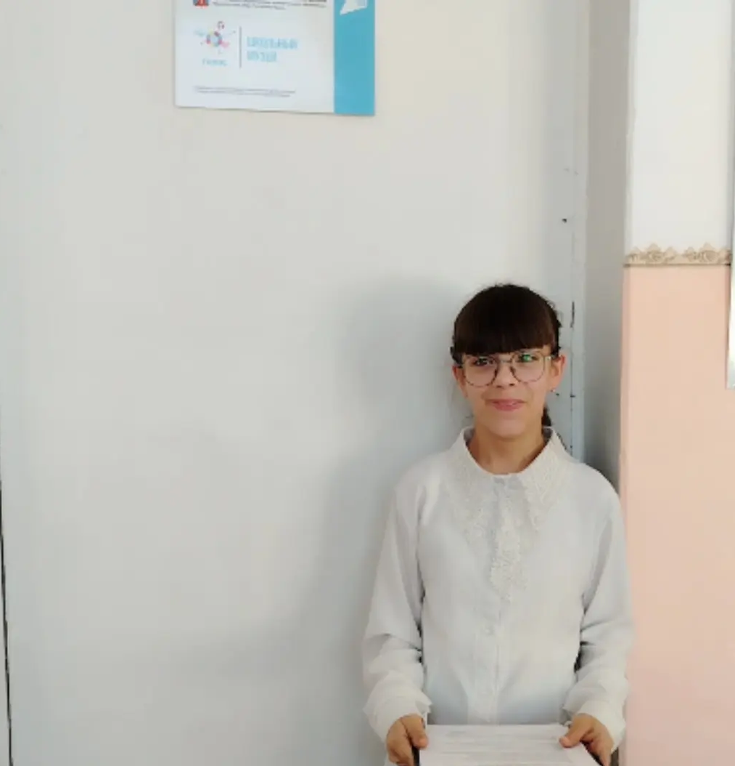
Наш экскурсовод-Усеинова Регина,6 класс.

Slide 4
История музея
Уважаемые гости!
Вы находитесь в Школьном Музее МБОУ «Красноярская средняя школа им. Бых Н.Н.» МО Черноморский район Республики Крым.
Музей был открыт 26 июля 2022 года.
В создании музея принимали участие учителя и ученики нашей школы.
Первым руководителем музея была Котик Надежда Аркадьевна, заместитель директора по воспитательной работе. Сейчас руководит музеем Самохвал Наталия Павловна, заместитель директора по учебно-воспитательной работе.

Slide 5
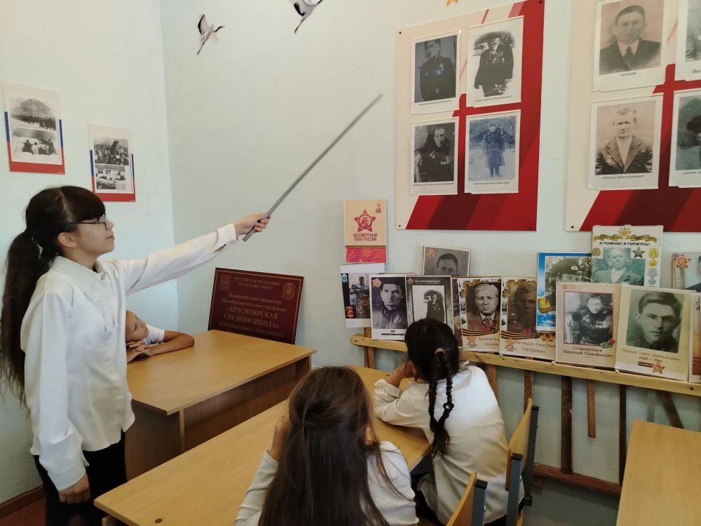

Slide 6
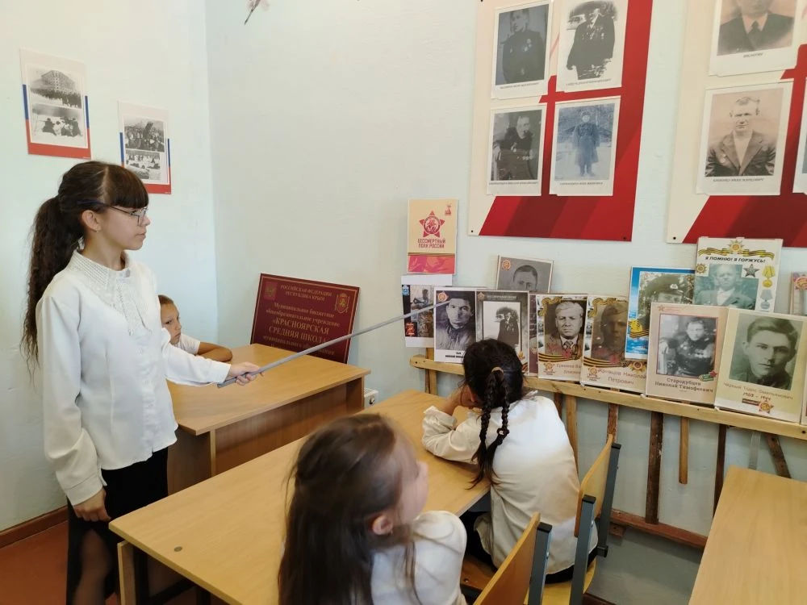

Slide 7
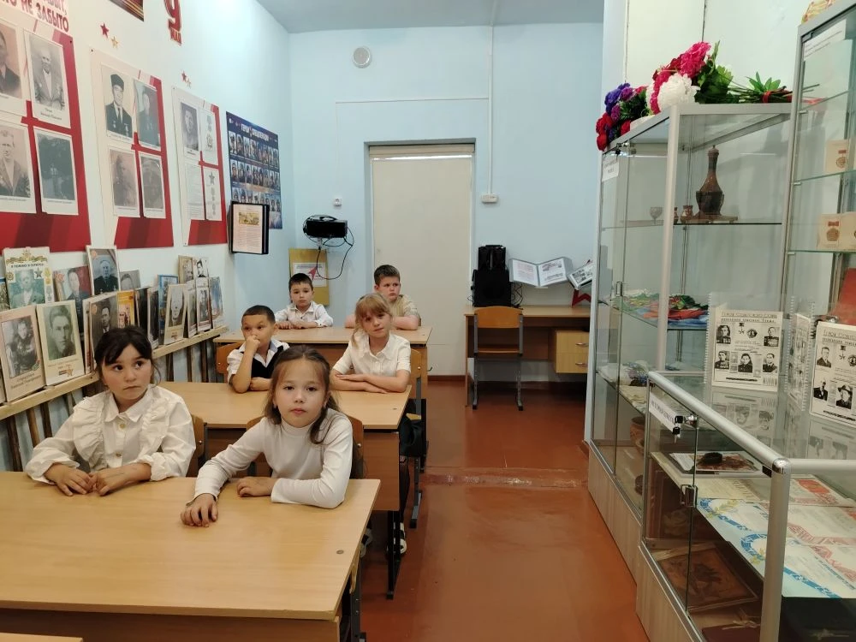

Slide 8
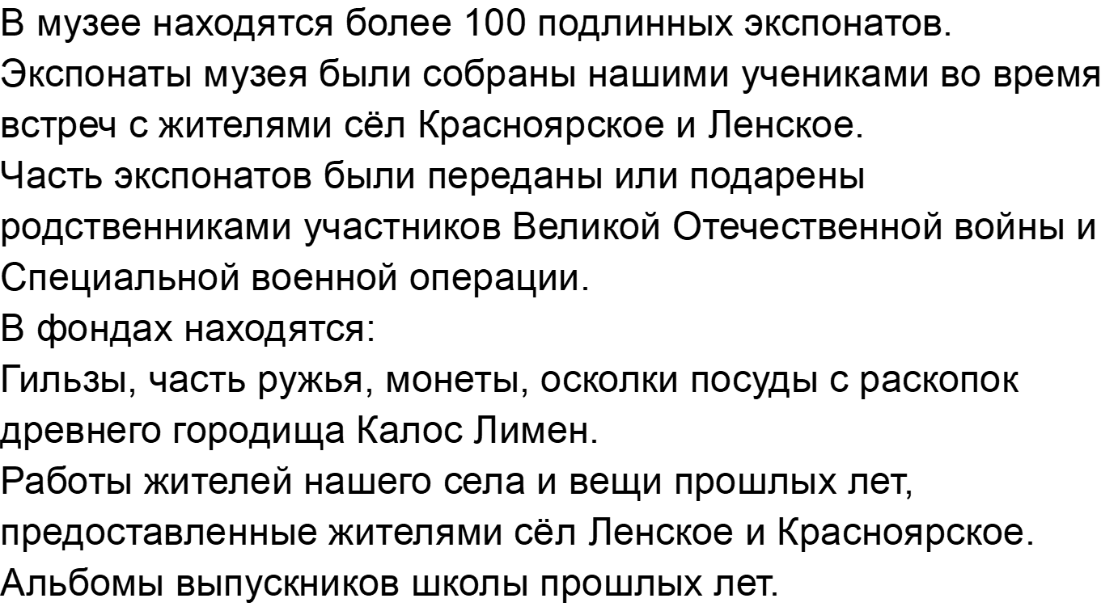

Slide 9
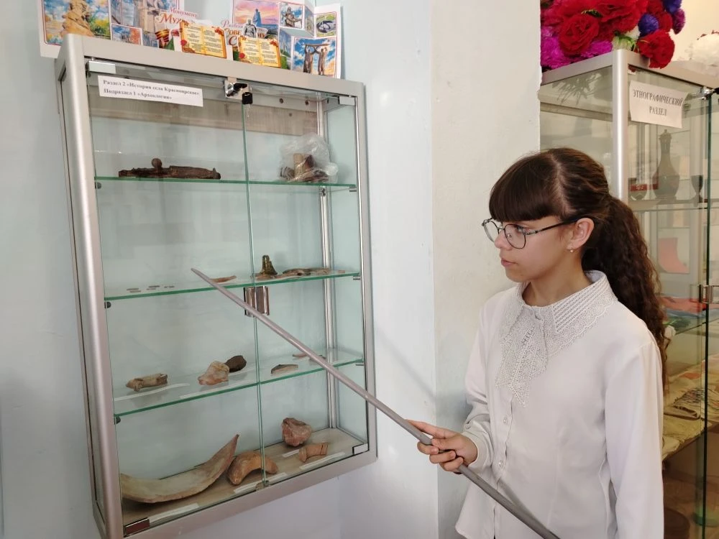

Slide 10
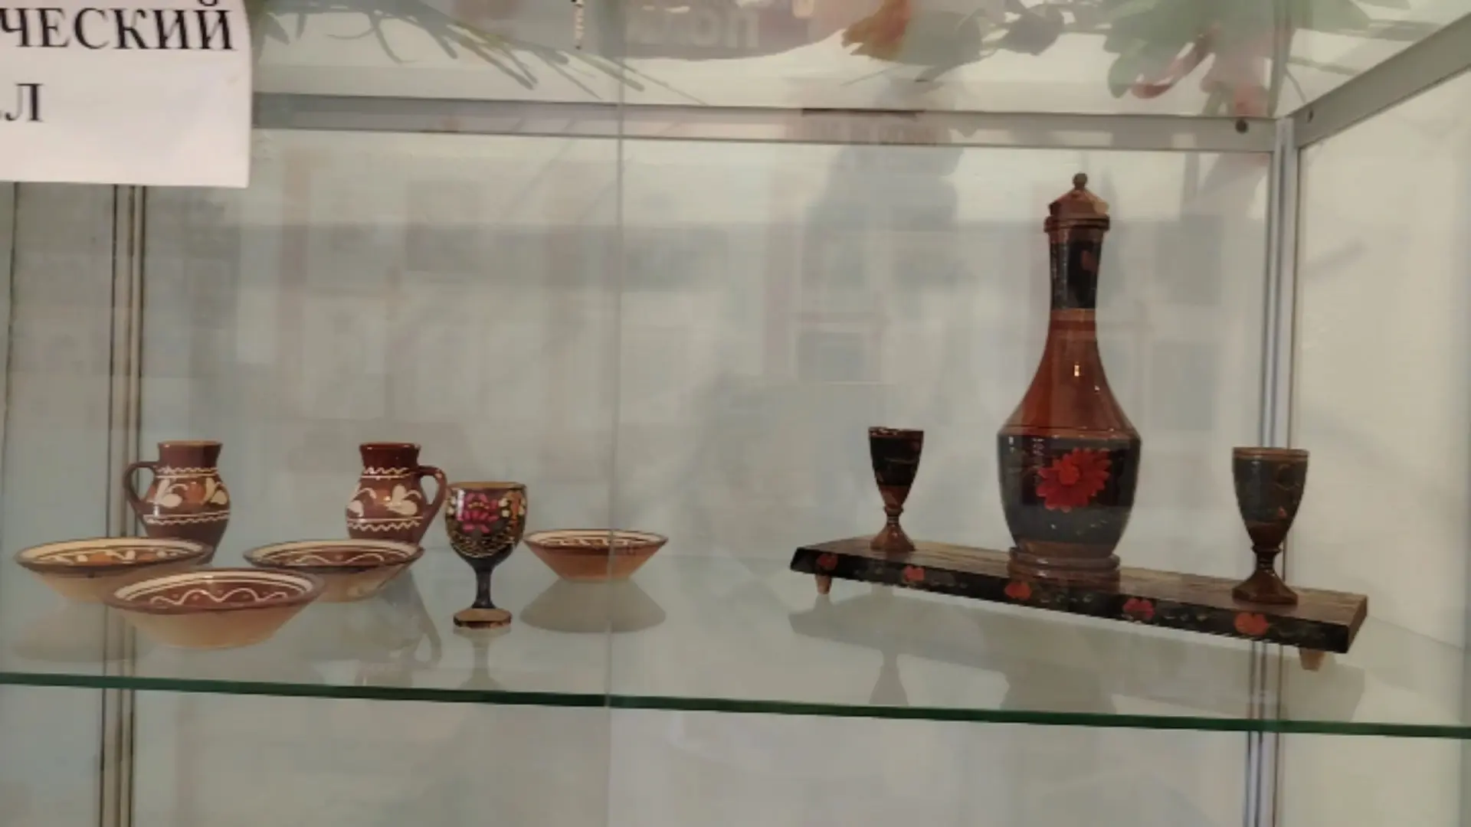
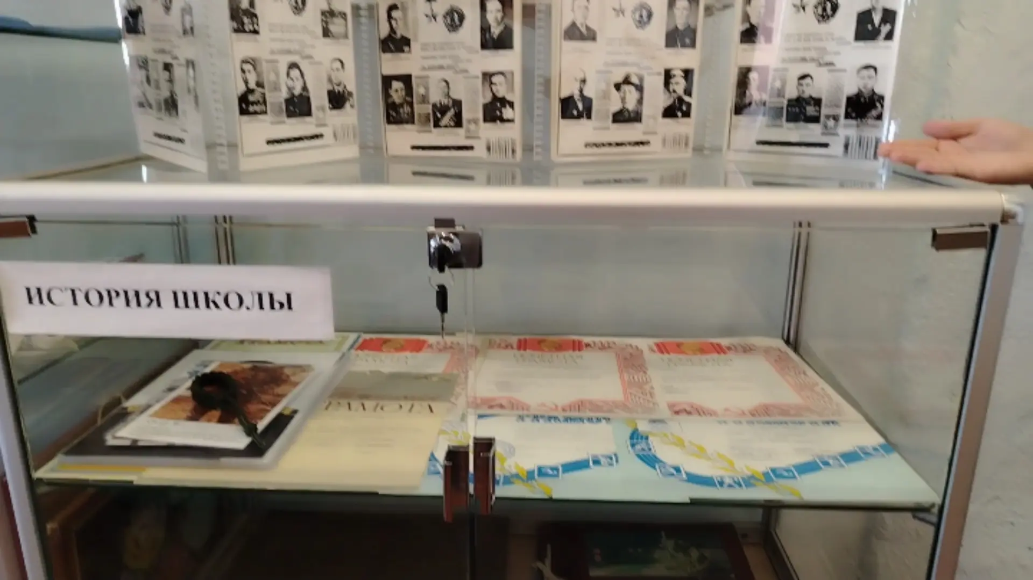
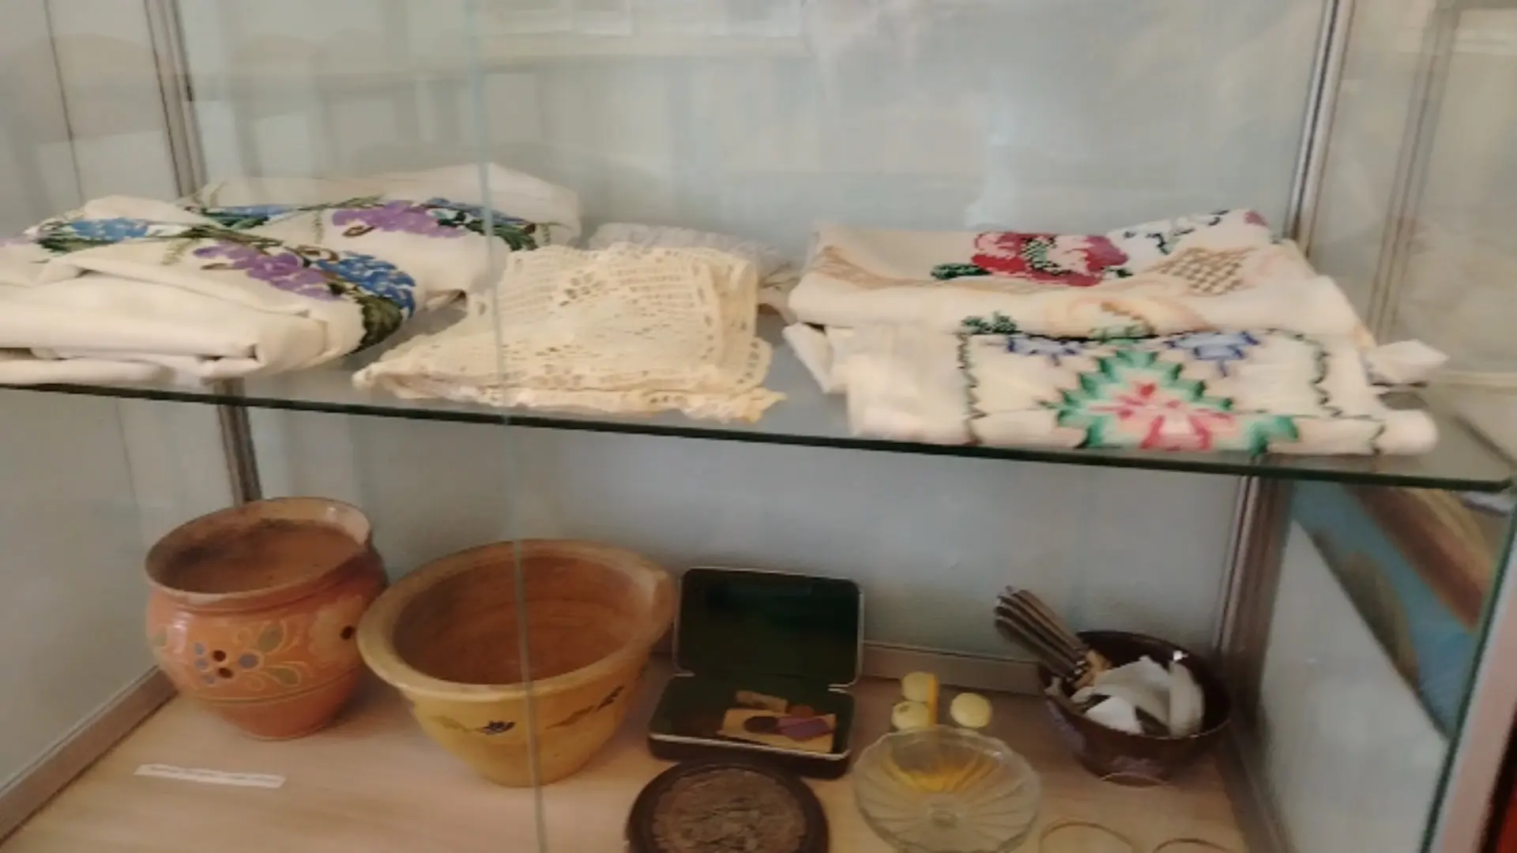

Slide 11
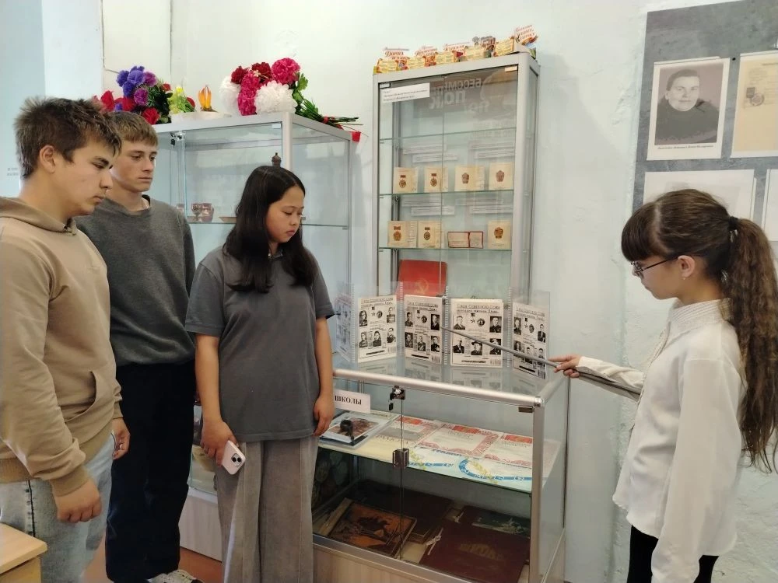

Slide 13
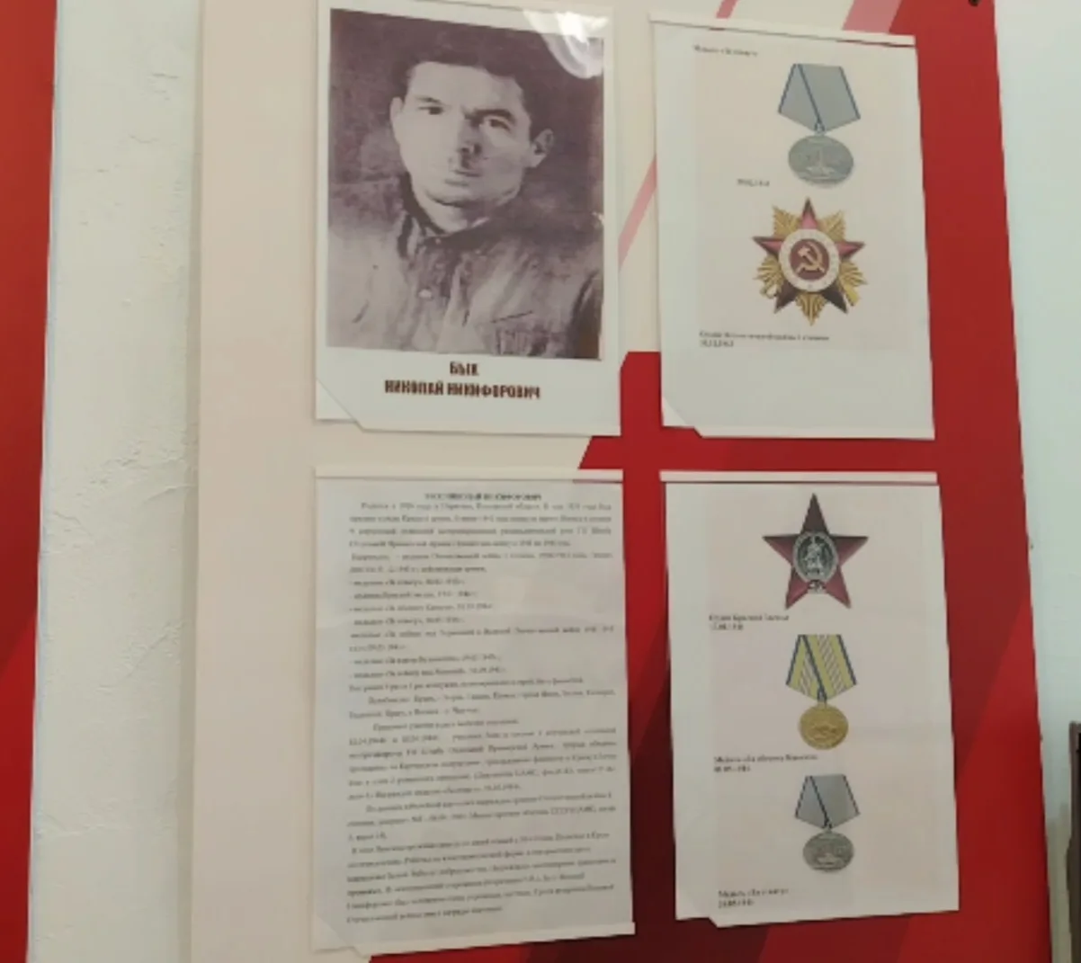
Бых Николай Никифрович

Slide 14
Освобождал: Крым, г.Керчь, Тамань, Кавказ, города Изюм, Ростов, Таганрог, Будапешт, Прагу, в Японии – г. Чан-Чук.
Принимал участие в двух морских операциях.
Награжден:
-медалью «За отвагу» (28.02.19943г.);
-орденом Красной звезды (17.01.1944г.);
-медалью «За оборону Кавказа» (01.05.1944г.);
-медалью «За отвагу» (26.05.1944г.);
-медалью «За победу над Германией в Великой Отечественной войне 1941-1945 гг.» (09.05.1945г.);
-медалью «За взятие Берлина» (09.05.1945г.);
-медалью «За победу над Японией» (30.09.1945г.);
-орденом Отечественной войны I степени.

Slide 15
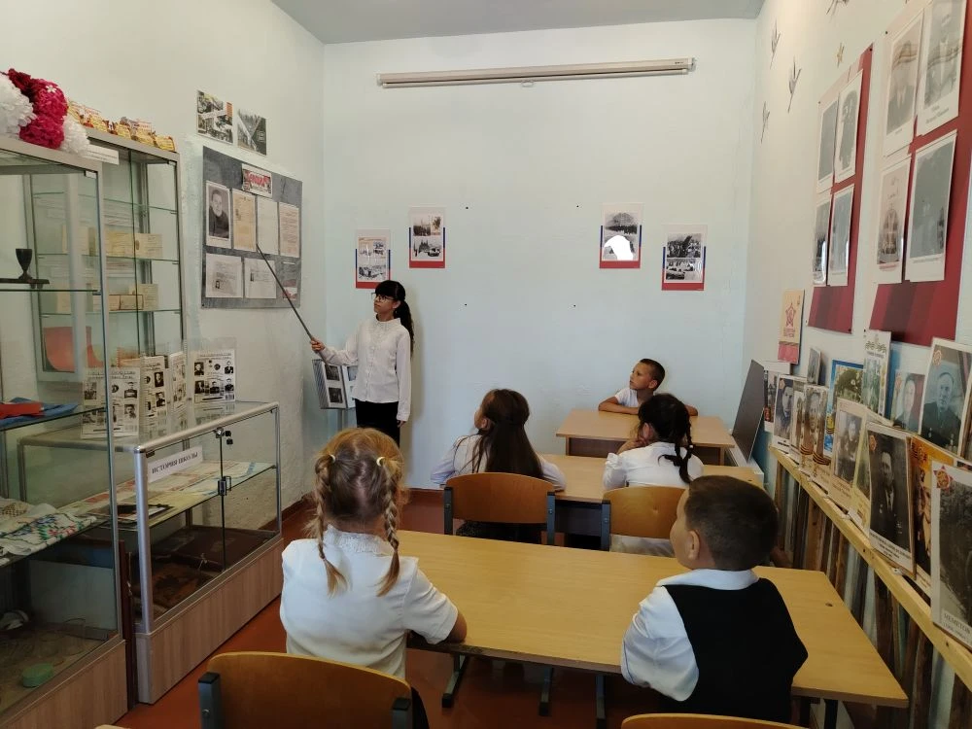
Стенд «Геноцид граждан СССР в годы ВОВ» рассказывает нам о Дымченко Нине Фёдоровне, несовершеннолетней, угнанной в Германию на работы.

Slide 16
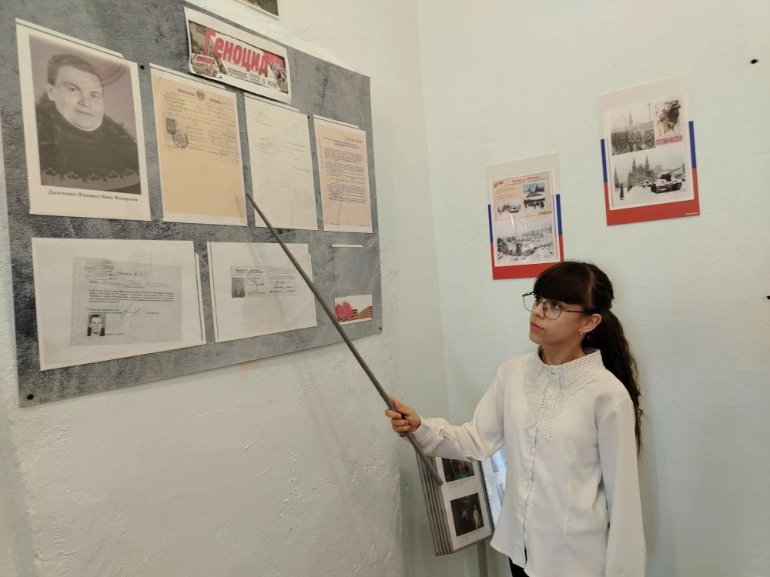

Slide 17
Наша обзорная экскурсия на этом заканчивается.
Спасибо за внимание.

